Slide 1
00
Errores Prueba

Slide 2
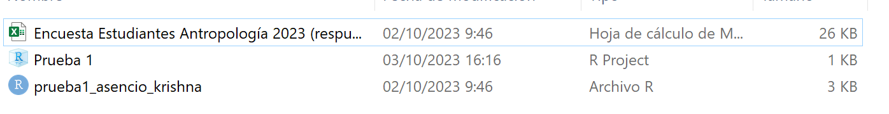
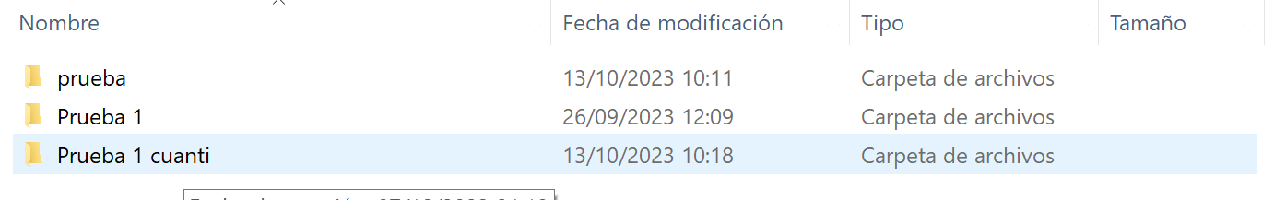
¿Cómo enviar las pruebas?
Sólo envío lo necesario y lo hago de forma ordenada
Envío todo y sin ningún tipo de orden

Slide 3
Errores en la apertura de bases
encuesta_antropologia<-read.xlsx(xlsxFile = Encuesta_Estudiantes_Antropología_2023_respuestas_ = 3, startRow = 3)
¿Cuál es el error?

Slide 4
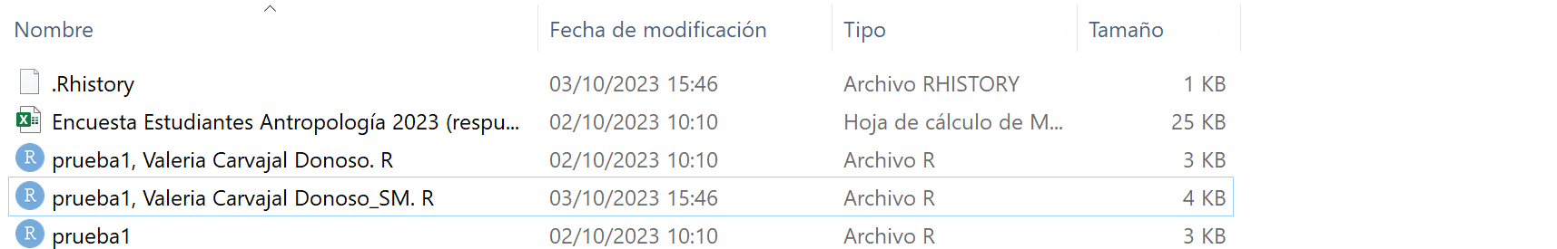
Errores en la apertura de bases
encuesta_antropologia <- read.xlsx(“prueba/Encuesta Estudiantes Antropología 2023 (respuestas).xlsx", sheet= 3, startRow= 3)
¿Cuál es el error?

Slide 5
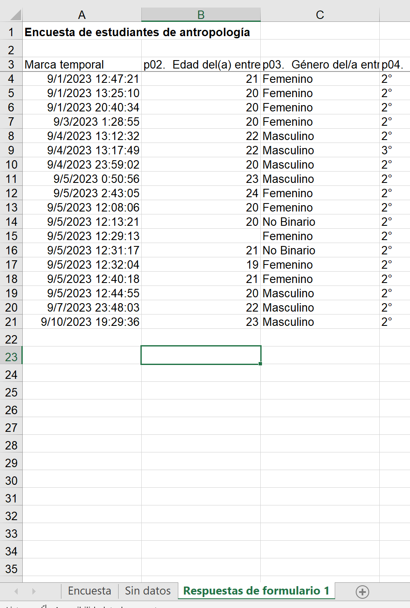
Errores en la apertura de bases
encuesta_antropologia <- read.xlsx(“prueba/Encuesta Estudiantes Antropología 2023 (respuestas).xlsx",sheet= 3, startRow= 1)
¿Cuál es el error?

